Slide 1
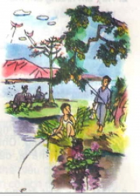

Tập đọc
QUÊ HƯƠNG
Đỗ Trung Quân

Slide 2
Mục tiêu
Đọc đúng các từ, tiếng khó hoặc dễ lẫn: trèo hái, rợp bướm vàng bay, con diều, ven song, cầu tre, nghiêng che, trăng tỏ, lớn nổi,…
Ngắt nghỉ hơi đúng nhịp thơ, sau mỗi dòng thơ và cuối mỗi khổ thơ.
Đọc trôi chảy toàn bài, thể hiện tình cảm qua giọng đọc và bước đầu biết đọc bài với giọng nhẹ nhàng.
Hiểu được các hình ảnh trong bài thơ là những hình ảnh giản dị, thân thuộc đối với mỗi người Việt Nam
Hiểu được ý nghĩa của bài thơ.

Slide 4

Quê hương
Quê hương là cầu tre nhỏ
Mẹ về nón lá nghiêng che
Quê hương là đêm trăng tỏ
Hoa cau rụng trắng ngoài hè.
Quê hương mỗi người chỉ một
Như là chỉ một mẹ thôi
Quê hương nếu ai không nhớ
Sẽ không lớn nổi thành người.
Quê hương là chùm khế ngọt
Cho con trèo hái mỗi ngày
Quê hương là đường đi học
Con về rợp bướm vàng bay.
Quê hương là con diều biếc
Tuổi thơ con thả trên đồng
Quê hương là con đò nhỏ
Êm đềm khua nước ven sông.

Slide 5

LUYỆN ĐỌC ĐOẠN
Bài thơ được chia thành mấy đoạn?
Bài thơ được chia thành 4 khổ thơ:
Khổ 1: Từ đầu…bay.
Khổ 2: Tiếp theo…ven song
Khổ 3: Tiếp…ngoài hè
Khổ 4: Khổ cuối cùng
Bài thơ được chia thành 4 khổ thơ:
Khổ 1: Từ đầu…bay.
Khổ 2: Tiếp theo…ven song
Khổ 3: Tiếp…ngoài hè
Khổ 4: Khổ cuối cùng

Slide 6
Quê hương
1
3
Quê hương là cầu tre nhỏ
Mẹ về nón lá nghiêng che
Quê hương là đêm trăng tỏ
Hoa cau rụng trắng ngoài hè.
Quê hương mỗi người chỉ một
Như là chỉ một mẹ thôi
Quê hương nếu ai không nhớ
Sẽ không lớn nổi thành người.
Quê hương là chùm khế ngọt
Cho con trèo hái mỗi ngày
Quê hương là đường đi học
Con về rợp bướm vàng bay.
Quê hương là con diều biếc
Tuổi thơ con thả trên đồng
Quê hương là con đò nhỏ
Êm đềm khua nước ven sông.
2
4

Slide 7


Luyện đọc đoạn
Quê hương là chùm khế ngọt
Cho con trèo hái mỗi ngày
Quê hương là đường đi học
Con về rợp bướm vàng bay.
Quê hương mỗi người chỉ một
Như là chỉ một mẹ thôi
Quê hương nếu ai không nhớ
Sẽ không lớn nổi thành người.

Slide 8
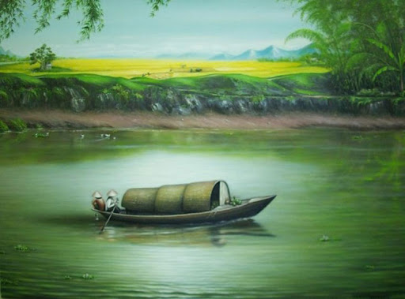
Con đò

Slide 9
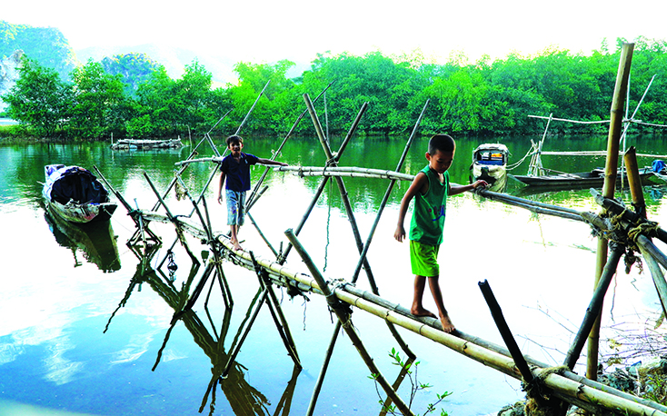
Cầu tre

Slide 10
Tìm hiểu bài

Slide 11
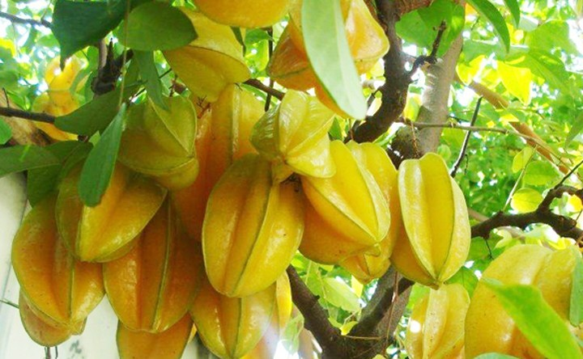
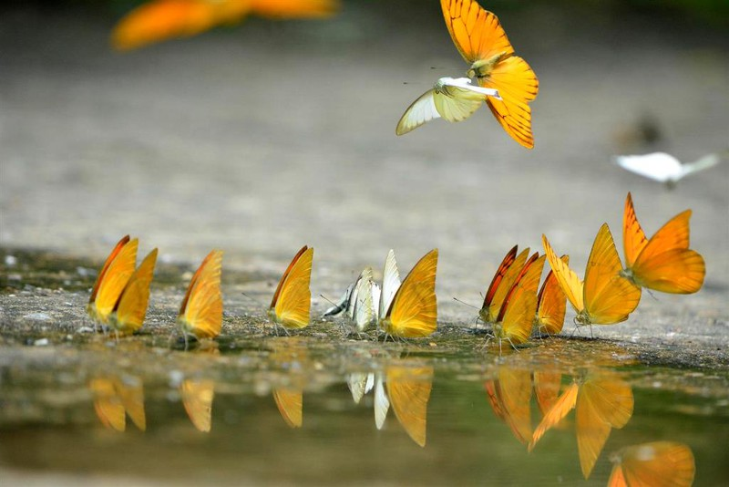
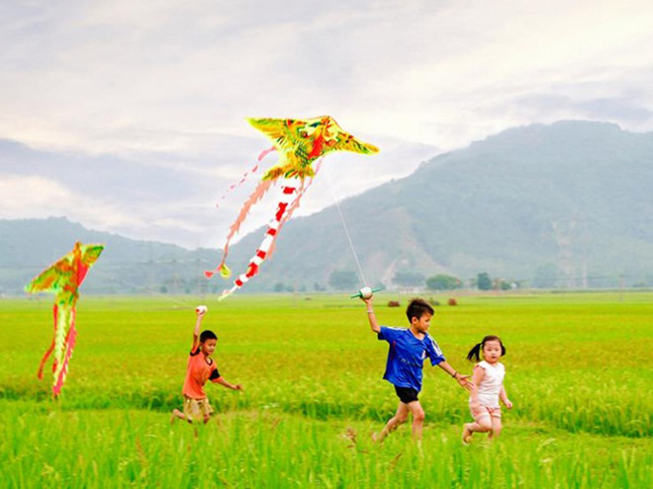

Nêu những hình ảnh gắn liền với quê hương?
Chùm khế ngọt
Đường đi rợp bướm vàng bay
Con diều biếc thả trên đồng
Con đò khua nước ven sông

Slide 12

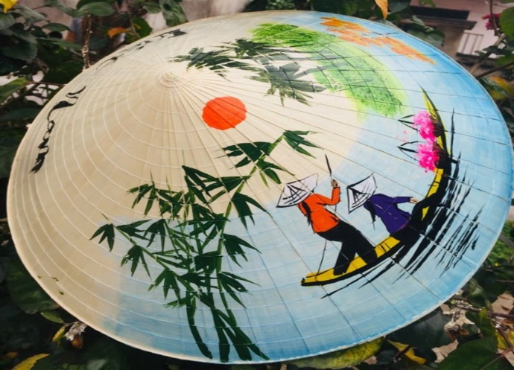

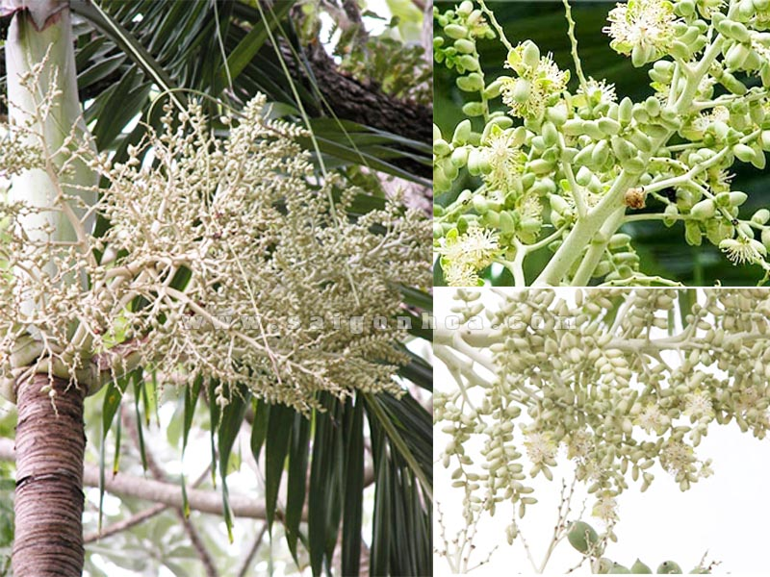
Nêu những hình ảnh gắn liền với quê hương?
Cầu tre nhỏ
Nón lá nghiêng che
Đêm trăng tỏ
Hoa cau rụng trắng ngoài hè

Slide 13
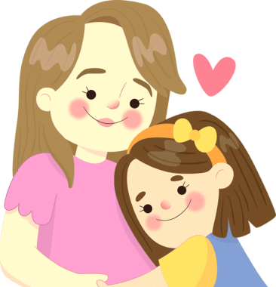
2. Vì sao quê hương được so sánh với mẹ ( khổ thơ cuối)?
Là nơi mỗi người được sinh ra
Quê hương
Chúng ta được nuôi dưỡng khôn lớn giống
như mẹ đã sinh ra và nuôi dưỡng húng ta
nên người

Slide 14


Em hiểu ý dòng thơ cuối bài như thế nào?
  Nếu ai không nhớ, không yêu quê hương mình thì không thể trở thành người được.

Slide 15




NỘI DUNG BÀI
Bài thơ cho thấy tình yêu quê hương, đất nước của tác giả. Đồng thời cũng khẳng định tình yêu quê hương là một tình cảm rất đặc biệt, nó nuôi dưỡng tâm hồn của mỗi con người, làm cho con người lớn hơn, đẹp hơn lên.

Slide 16


Luyện đọc lại
Giọng đọc: Nhẹ nhàng, tình cảm thể hiện tình yêu quê hương.
Học thuộc lòng bài thơ.

Slide 17
Chúc các con
học tốt!

